Slide 1
방탈출모아:매니저
-페이지 설명서
Application담당 박정규

Slide 2
페이지별 구분 및 연결 페이지
페이지 이름 | 기능 | 연결 페이지
로그인 페이지 | 로그인 기능 | 회원가입 페이지 메인 페이지
회원가입 페이지 | 회원가입 요청 | 메인 페이지
예약현황 페이지 | 당일 예약현황 확인 | -
테마정보 페이지 | 테마정보 제공 | 테마추가 페이지 테마수정 페이지
테마추가 페이지 | 새 테마 추가 | -
테마수정 페이지 | 기존 테마 정보 테마 수정 | -

Slide 3
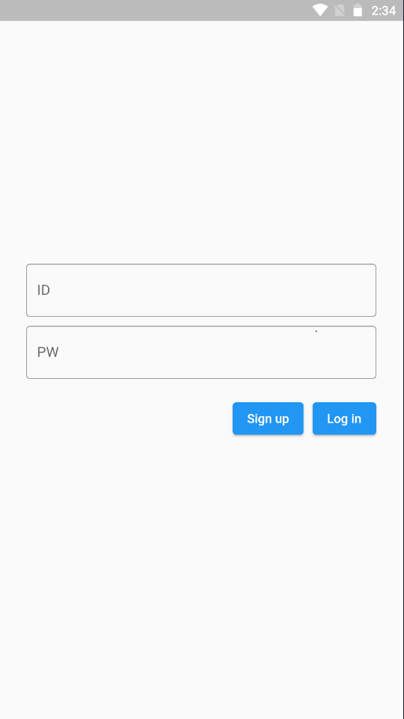
로그인 페이지
번호 | 설명
1번 | ID 입력란
2번 | 비밀번호 입력란
3번 | 회원가입 버튼 클릭시 회원가입페이지로 이동
4번 | 로그인 버튼 클릭시 ID입력란, 비밀번호 입력란에 있는 정보로 로그인 요청
1
2
3
4

Slide 4
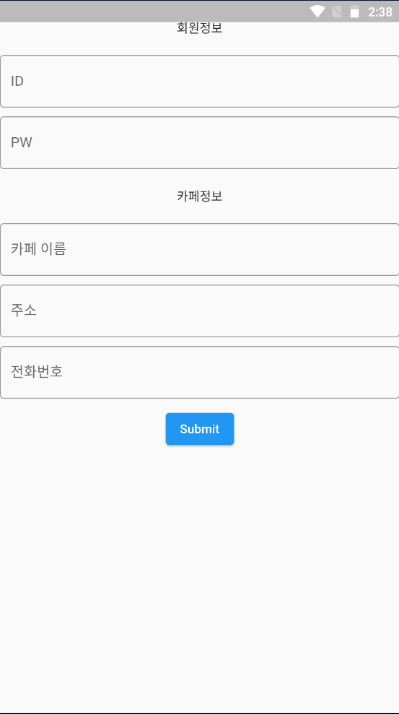
회원가입 페이지
번호 | 정보
1번 | ID 입력란
2번 | 비밀번호 입력란
3번 | 카페 이름 입력란
4번 | 주소 입력란
5번 | 전화번호 입력란
6번 | 제출 버튼 ID입력란, 비밀번호 입력란, 카페 이름 입력란, 주소 입력란, 전화번호 입력란에 있는 정보를 바탕으로 서버에 회원가입 요청. 회원가입 실패시 경고창 출력
1
2
3
4
5
6

Slide 5
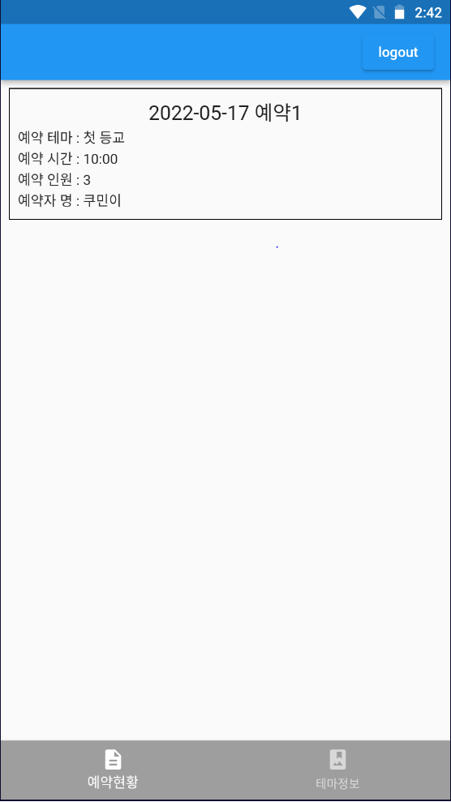
예약현황 페이지
1
번호 | 정보
1번 | 상단 앱바 로그아웃 버튼 로그아웃 버튼 클릭시 로그아웃 진행
2번 | 예약 리스트 현재 날짜를 받아서 당일날 예약 현황을 받아와 시간순서대로 리스트로 출력한다.
3번 | bottom navigation bar 예약현황 페이지, 테마정보 페이지를 오갈 수 있는 네비게이션 바
2
3

Slide 6
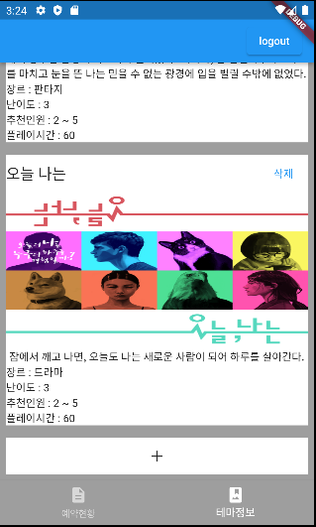
테마정보 페이지
번호 | 정보
1번 | 테마 리스트 현재 로그인된 매니저 카페에 등록된 테마들을 리스트화해서 보여준다.
2번 | 테마 삭제 버튼 클릭시 해당 테마 삭제
3번 | 테마 포스터
4번 | 테마 정보 설명, 장르, 난이도, 추천인원, 플레이시간 등이 포함
5번 | 새 테마 추가 버튼 클릭시 테마 추가 페이지로 이동
1
2
3
4
5

Slide 7
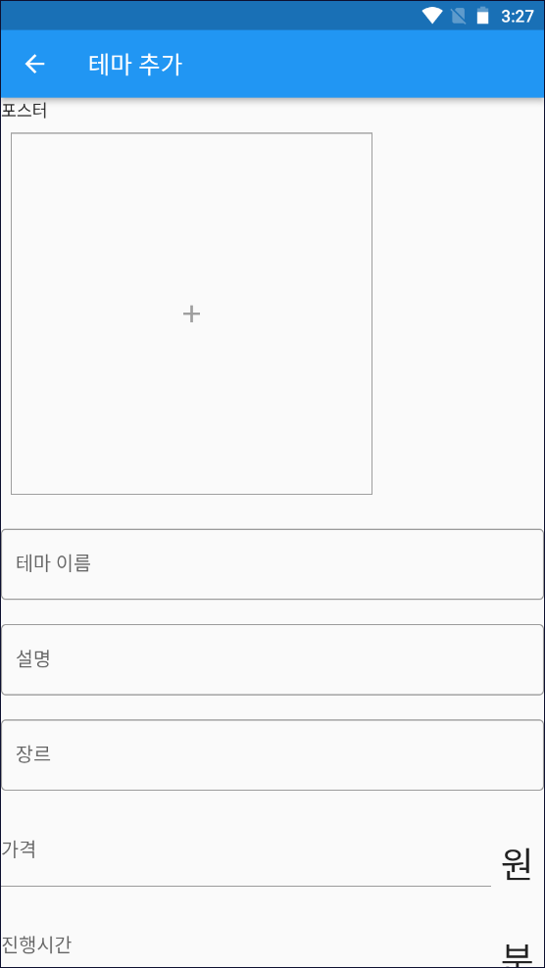
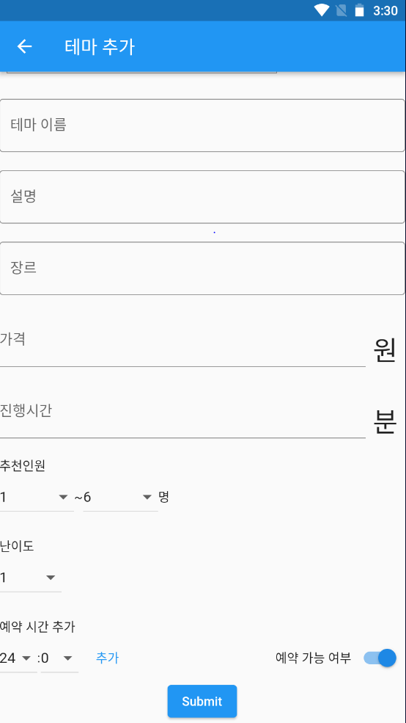
테마추가 페이지
번호 | 정보
1번 | 상단 앱바 화살표 버튼 클릭시 이전으로 이동
2번 | 포스터 추가 포스터 이미지 파일 선택, 선택 완료 시 해당 이미지로 UI 변경
3번 | 테마정보 입력란 이름, 설명, 장르, 1인당 가격, 진행시간, 추천인원, 난이도, 예약 시간 리스트, 예약 가능 여부 등 입력
4번 | 제출버튼 클릭시 입력된 정보를 바탕으로 서버에 새로운 테마 추가 요청 전달
1
2
3
4

Slide 8
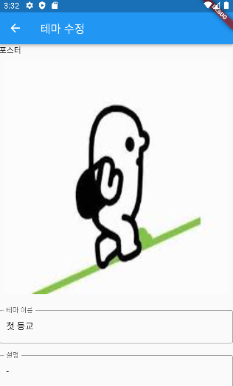
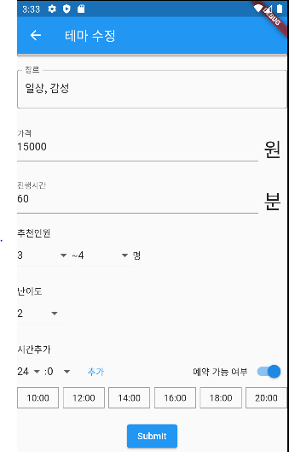
테마수정 페이지
번호 | 정보
1번 | 상단 앱바 화살표 버튼 클릭시 이전으로 이동
2번 | 포스터 변경 기본적으로 등록되어있던 기존 포스터 표시, 포스터 이미지 파일 선택, 선택 완료 시 해당 이미지로 UI 변경
3번 | 테마 정보 변경 예약 인원, 총 금액, 예약자 성함, 전화번호로 구성. 기존 정보가 기본적으로 입력되어 있으며 수정 가능.
4번 | 타임테이블 리스트 테마가 운영되는 시간 리스트, 기존 시간정보가 블록형태로 보여지며 해당 블록 클릭시 삭제 가능, 추가 버튼으로 새로운 시간 추가 가능.
5번 | 제출버튼 클릭시 입력된 정보를 바탕으로 서버에 새로운 테마 추가 요청 전달
1
2
3
4
5

